Slide 1
Unit 4 lesson 7
三个苹果

Slide 2

点名
Diǎnmíng

Slide 3
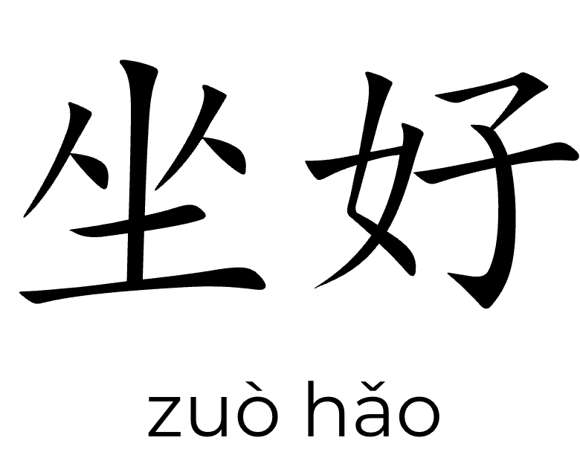
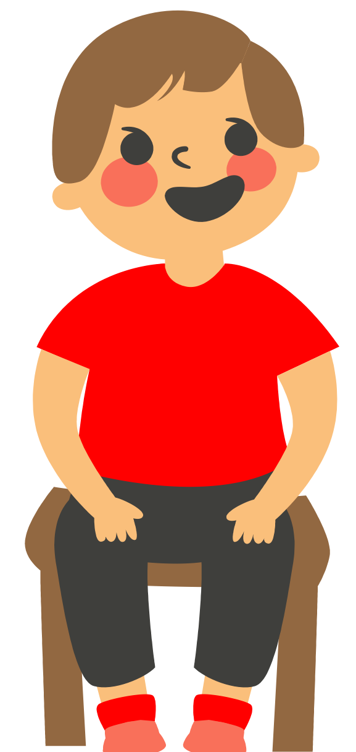
课堂用语
Kètáng yòngyǔ
sit nicely

Slide 4
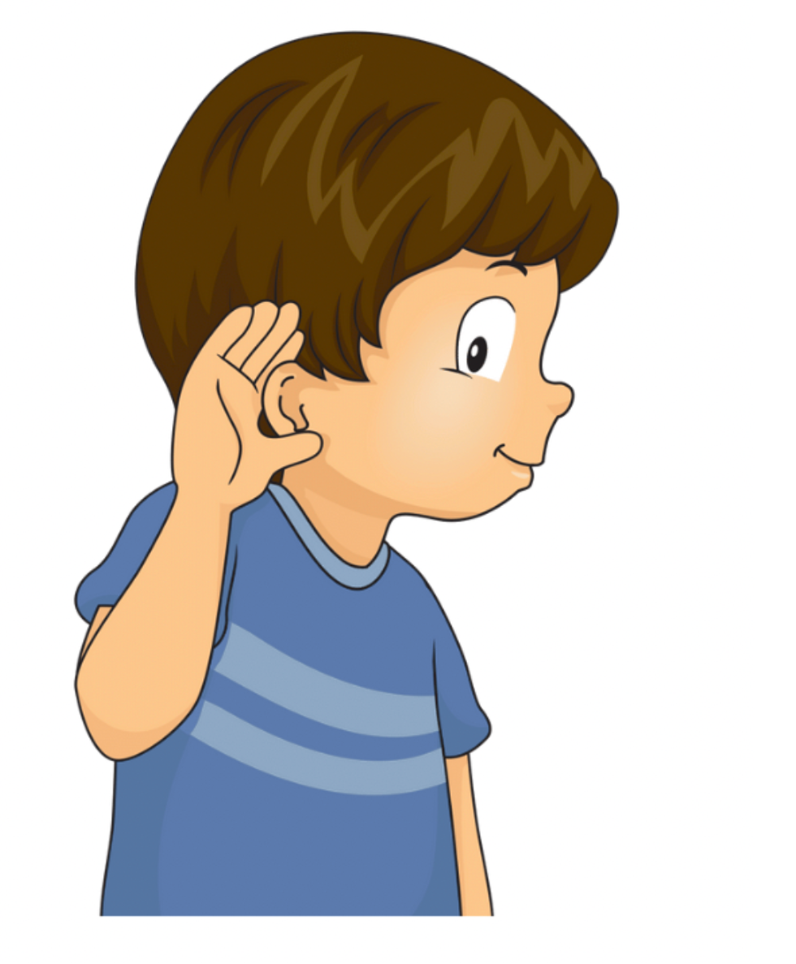
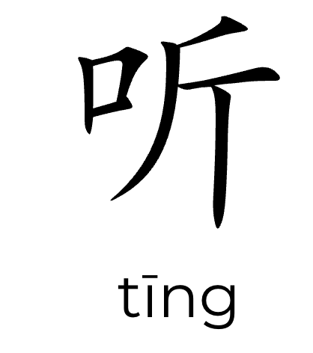
课堂用语
Kètáng yòngyǔ
listen

Slide 5
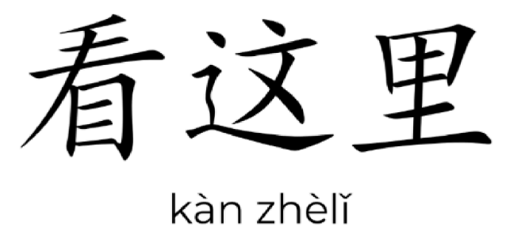
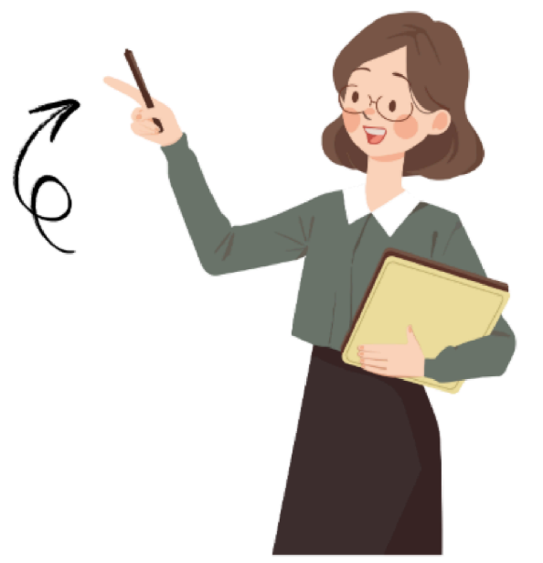
课堂用语
Kètáng yòngyǔ
eyes on me

Slide 6

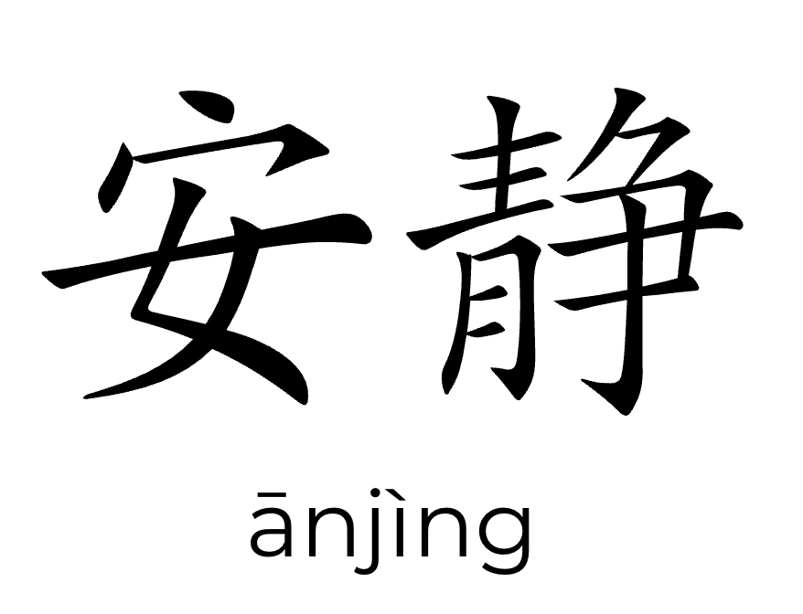
课堂用语
Kètáng yòngyǔ
quiet

Slide 7



最强大脑
Zuì qiáng dànǎo

Slide 8

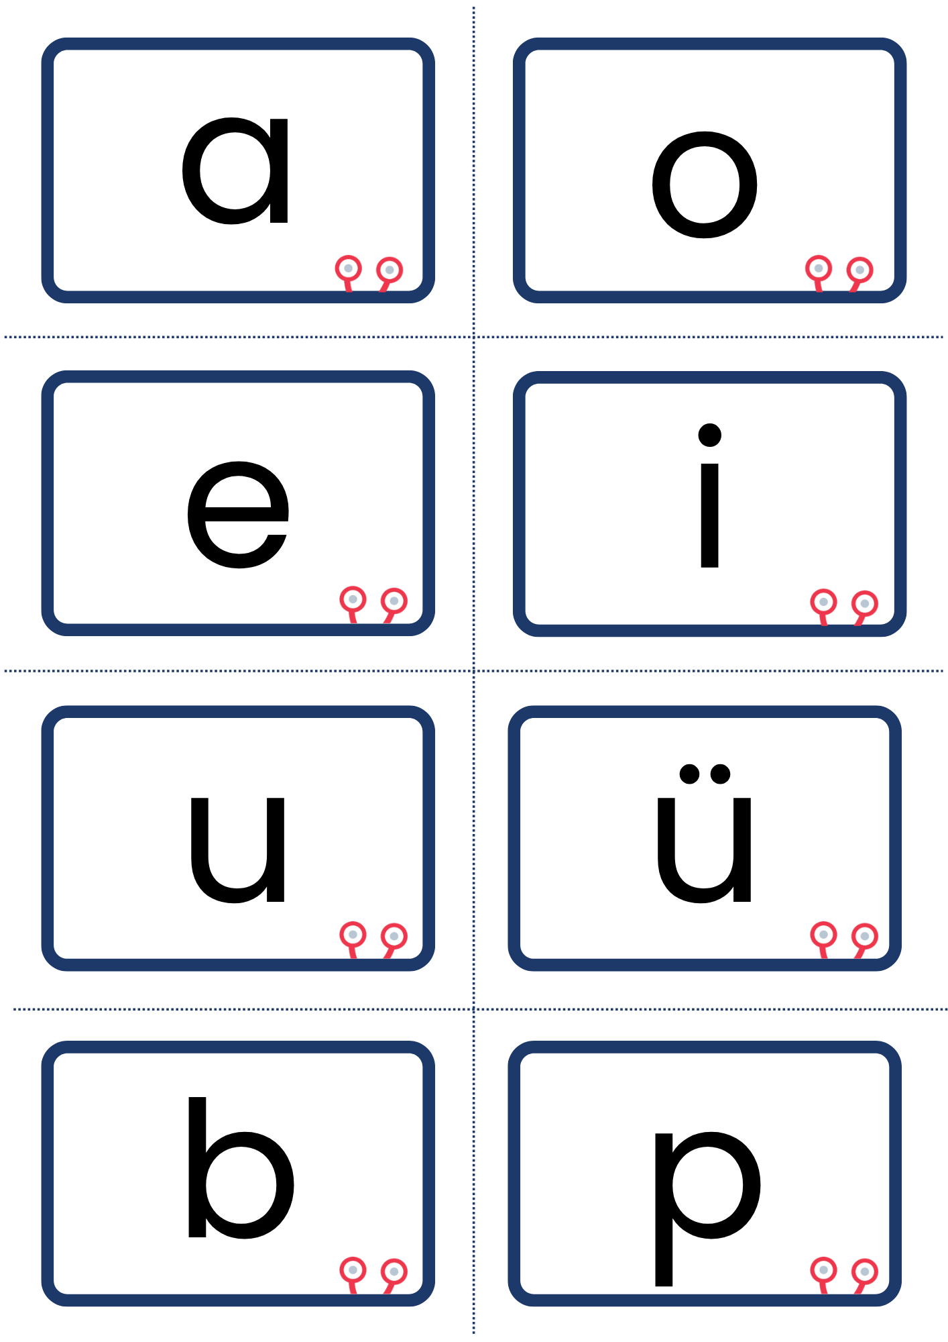
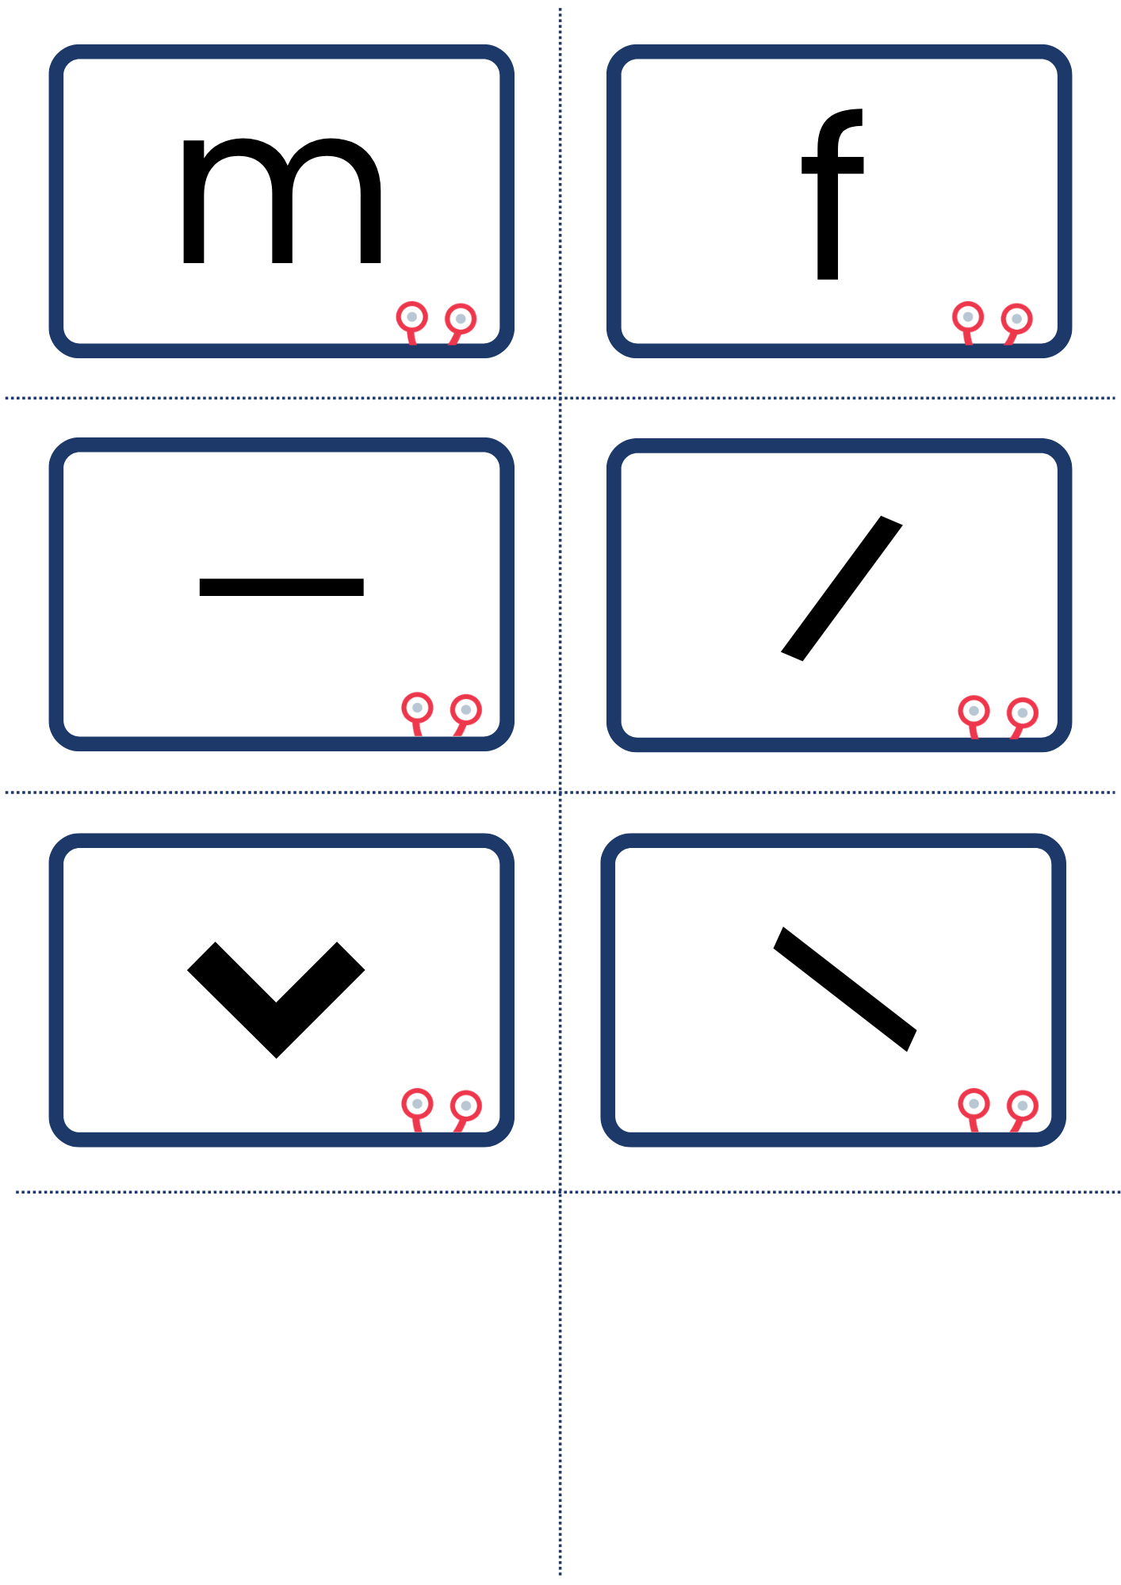
单声母
Dān shēngmǔ

Slide 9
单声母
Dān shēngmǔ
b

Slide 10
单声母
Dān shēngmǔ
p

Slide 11
单声母
Dān shēngmǔ
m

Slide 12
单声母
Dān shēngmǔ
f

Slide 13
单声母
Dān shēngmǔ

Slide 14


拍一拍
Pāi yi pāi

Slide 15


宾果游戏
Bīn guǒ yóuxì

Slide 16

宾果游戏
Bīn guǒ yóuxì

Slide 17
声母和韵母的结合
Shēngmǔ hé yùnmǔ de jiéhé
b + ā = bā

Slide 18
声母和韵母的结合
Shēngmǔ hé yùnmǔ de jiéhé
b + á = bá

Slide 19
声母和韵母的结合
Shēngmǔ hé yùnmǔ de jiéhé
b + ǎ = bǎ

Slide 20
声母和韵母的结合
Shēngmǔ hé yùnmǔ de jiéhé
b + à = bà

Slide 21
声母和韵母的结合
Shēngmǔ hé yùnmǔ de jiéhé
bā bá bǎ bà
bō bó bǒ bò
bī bí bǐ bì
bū bú bǔ bù

Slide 22
声母和韵母的结合
Shēngmǔ hé yùnmǔ de jiéhé
pā pá pǎ pà
pō pó pǒ pò
pī pí pǐ pì
pū pú pǔ pù

Slide 23
声母和韵母的结合
Shēngmǔ hé yùnmǔ de jiéhé
mā má mǎ mà
mō mó mǒ mò
mī mí mǐ mì
mū mú mǔ mù

Slide 24
声母和韵母的结合
Shēngmǔ hé yùnmǔ de jiéhé
fā fá fǎ fà
fō fó fǒ fò
fū fú fǔ fù

Slide 25


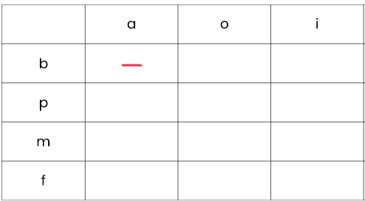

听音填表
Tīng yīn tián biǎo

Slide 26
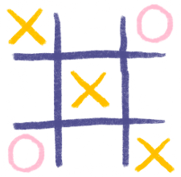
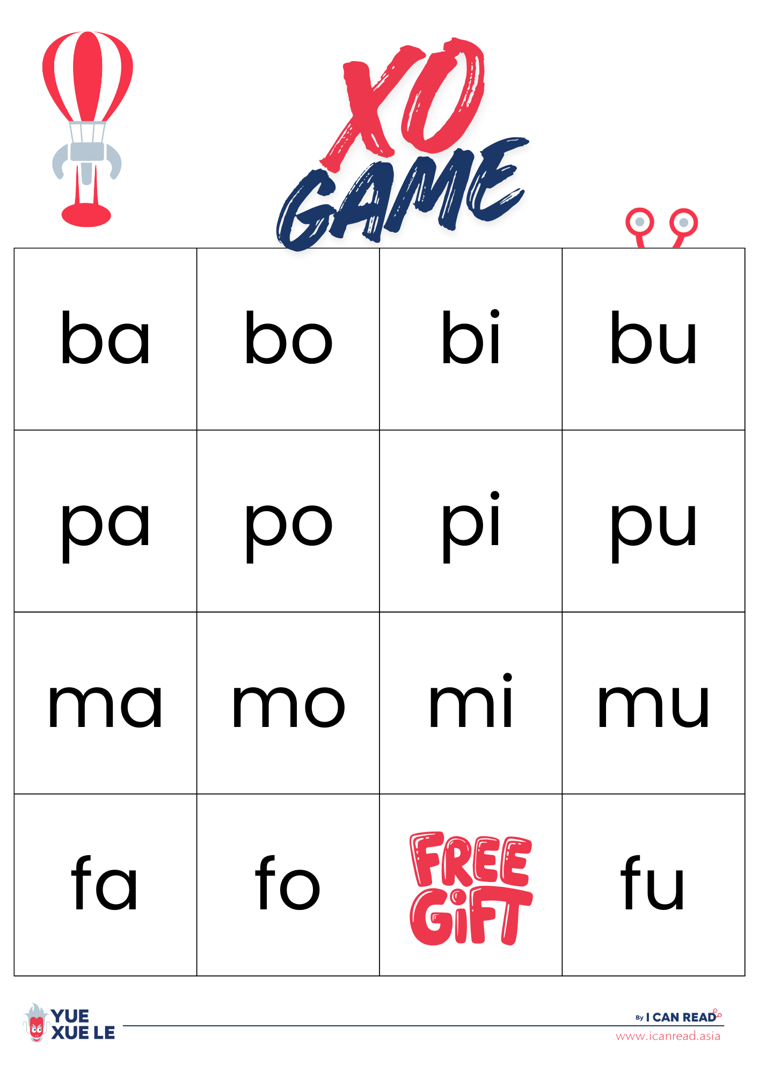

井字棋
Jǐng zì qí

Slide 27

配对
Pèiduì

Slide 28
配对
Pèiduì
fā

Slide 29
配对
Pèiduì
bǐ

Slide 30
配对
Pèiduì
mā

Slide 31
配对
Pèiduì
bù

Slide 32
配对
Pèiduì
fú

Slide 33
配对
Pèiduì
fó

Slide 34
配对
Pèiduì
mì

Slide 35
配对
Pèiduì
pí

Slide 36
配对
Pèiduì
pà

Slide 37
配对
Pèiduì
mǔ

Slide 38
配对
Pèiduì
pó

Slide 39
配对
Pèiduì
pǔ

Slide 40
总结
Zǒng jié

Slide 41
再见！
Zàijiàn!

